Slide 1
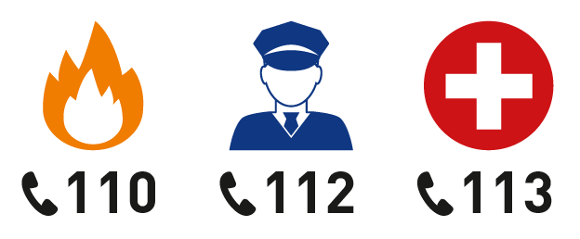
Vakt- og beredskap HiØ/ Security and emergency HiØ
90 78 48 53
Branninstruks / Fire instructions
Hvis brann oppstår
Utløs manuell brannmelder
Ring brannvesen på telefon 110
Om mulig forsøk å slukke
Ved alarm
Hjelp andre
Forlat bygningen
Gjør deg kjent med
Rømningsveiene
Nærmeste brannmelder
Slukkeutstyr
Heis skal ikke benyttes ved alarm
In case of fire
Activate the manual fire alarm
Call the Fire Department at tel. 110
Try to extinguish fire
If the alarm sounds
Help others
Leave the building
Make yourself familiar with
Evacuation routs
Nearest manual fire alarm
Fire extinguishers
Lifts must not be used during alarms
Rev. des2019

